Slide 1
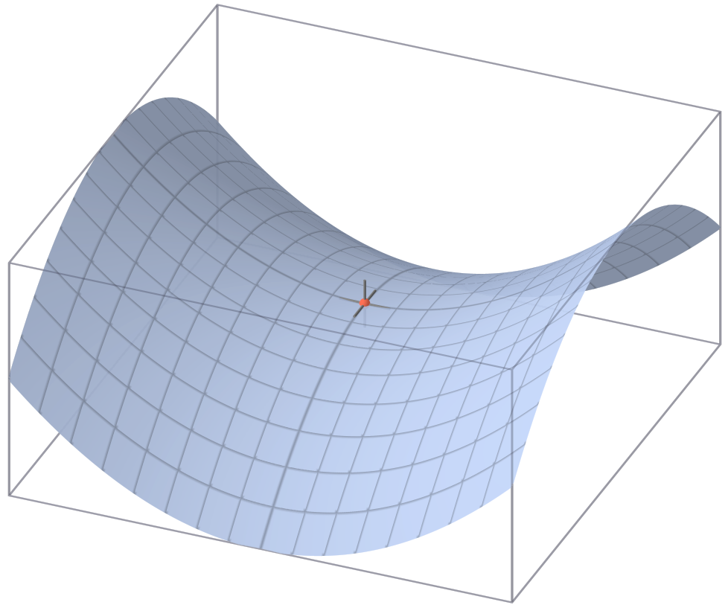
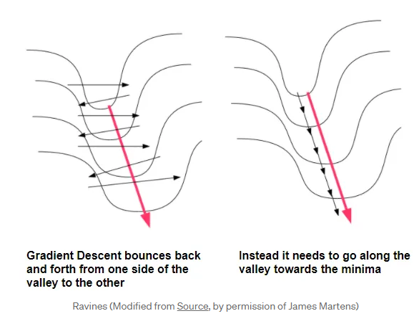
Badly conditioned regions
regiony funkcji straty, w których metody pierwszego stopnia kiepsko sobie radzą, np. punkty siodłowe, wąwozy
sposoby na poprawę zbieżności:
użycie metod drugiego rzędu
zmiana danych i architektury
modyfikacje metod pierwszego rzędu
ponieważ największą część błędu aproksymacji zależy od Hesjanu, conditioning regionu można estymować za pomocą wartości własnych Hesjanu
https://upload.wikimedia.org/wikipedia/commons/4/40/Saddle_point.png
https://towardsdatascience.com/neural-network-optimizers-made-simple-core-algorithms-and-why-they-are-needed-7fd072cd2788

Slide 2
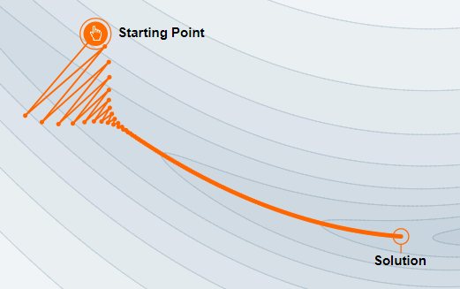
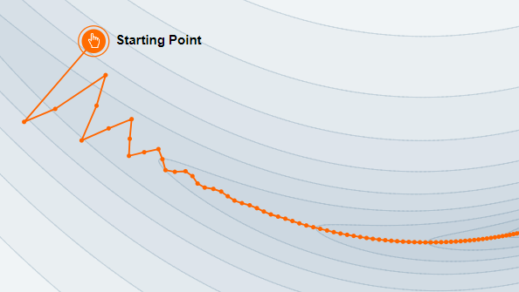


Momentum
badly conditioned regions mogą sprawić, że SGD przestanie robić postępy
momentum zapobiega temu przy użyciu średniej kroczącej
krok SGD:
krok SGD z momentum:
https://distill.pub/2017/momentum/

Slide 3
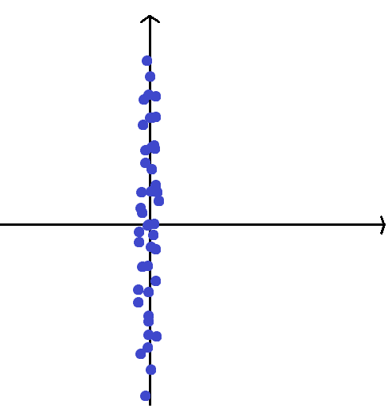
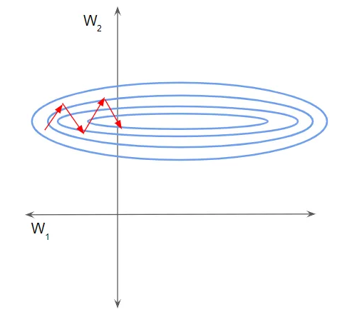
Normalizacja wejścia
x2
x1
w1
wejścia o różnych skalach samoistnie tworzą wąwozy
gdy x₂ jest duże, gradient wzdłuż w₂ jest bardzo stromy, co nie pozwala SGD skoncentrować się na w₁
aby temu zapobiec, wejście sieci normalizuje się odejmując średnią i dzieląc przed odchylenie standardowe
gdy wejściem są obrazy, normalizacja oznacza zwykle skalowanie każdego kanału (a nie każdego piksela)
x1
x2
w2
https://towardsdatascience.com/batch-norm-explained-visually-how-it-works-and-why-neural-networks-need-it-b18919692739

Slide 4
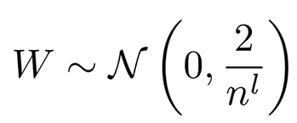
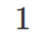
Inicjalizacja
ReLU: Kaiming/He rozkład normalny
wybór punktu startowego optymalizacji wpływa na rezultaty
losowe wagi (z jednego rozkładu) zwykle prowadzą do złych wyników
pomysł: inicjalizacja wag takim rozkładem, że wariancja wyjścia warstwy jest taka sama, co wejścia
dzięki temu wejście poszczególnych warstw jest znormalizowane, przynajmniej na początku uczenia, co częściowo zapobiega wąwozom
sigmoid: Xavier/Glorot rozkład normalny
gdzie n^{l} = liczba wejść

Slide 5
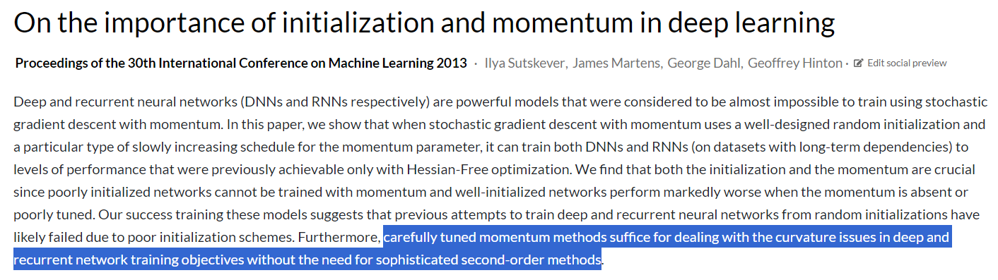
Momentum i dobra inicjalizacja umożliwiły użycie SGD
Eksperymenty: https://wandb.ai/podcast-o-rybach-warsaw-university-of-technology/iml_lab2/reports/IML-Lab-2--Vmlldzo5OTk2OTA0?accessToken=podfkih4w73w3doiz9hjnd8ayb9fg0kw9jz8pfmut6y8h9wh39o1y6brzplvqoxh

Slide 6
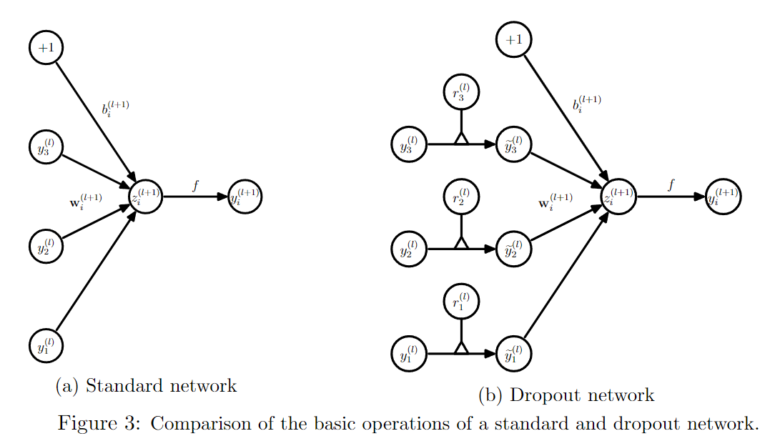
Dropout
technika zapobiegania overfitting’owi
losowy podzbiór wejść do wybranej warstwy zostaje zamieniony na zera
w teorii zmusza to warstwę do nauczenia się wielu sposobów na otrzymanie tego samego wyniku
podczas inference wejścia nie są zerowane, są za to skalowane
znacząco wydłuża uczenie. Używany głównie przed warstwami FC
Dropout: A Simple Way to Prevent Neural Networks from Overfitting, N. Srivastava et al. (2014)

Slide 7
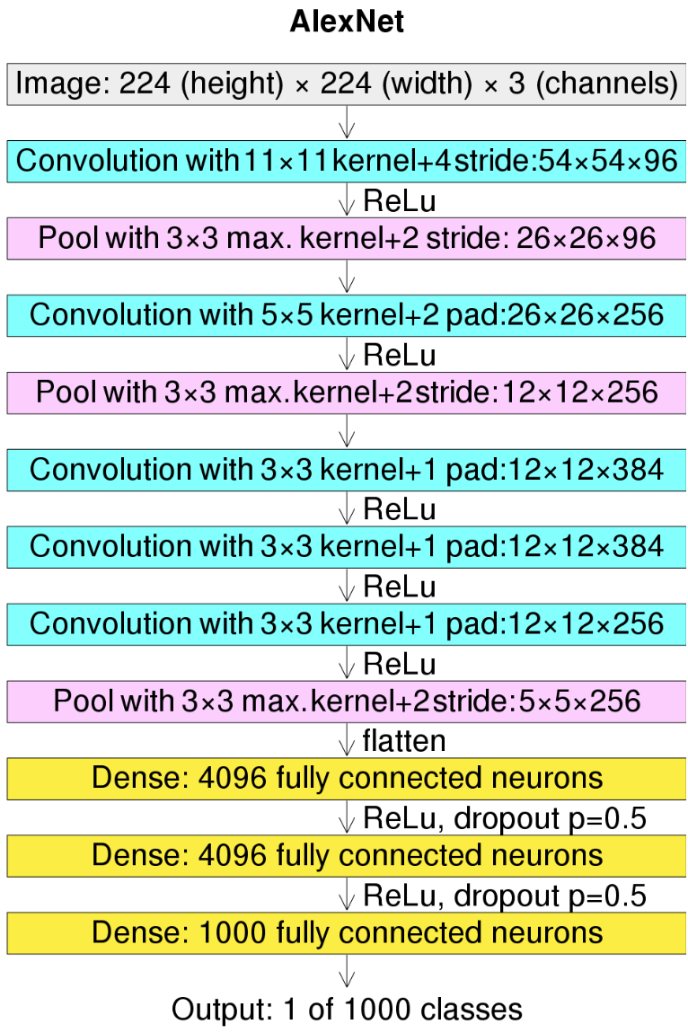
AlexNet
jedno z pierwszych udanych zastosowań sieci konwolucyjnych
używa ReLU + dropout + nie wszystkie warstwy splotowe są przedzielone warstwami łączącymi
osiągnęło top-5 error równy 15.3% na ImageNet w 2012, o 10.8 punktów procentowych lepiej niż rozwiązanie z drugiego miejsca
62M parametrów w 8 uczących się warstwach
https://en.wikipedia.org/wiki/LeNet

Slide 8
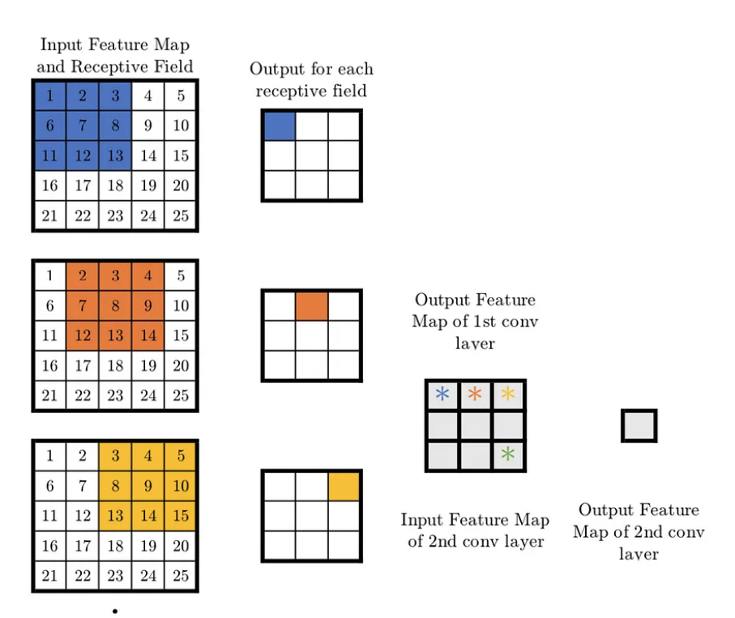
VGG: wiele filtrów 3x3 symuluje filtry 5x5 i 7x7
VGG, opublikowane w 2014, poprawiło wynik AlexNet z 15.3% do 7.7% top-5 error
dwie następujące po sobie warstwy splotowe o filtrach 3x3 mają to samo pole widzenia co pojedynczy filtr 5x5, zawierając przy tym mniej parametrów
pozwala to zachować te same możliwości modelujące, przy niższej tendencji do overfitting
https://towardsdatascience.com/the-w3h-of-alexnet-vggnet-resnet-and-inception-7baaaecccc96

Slide 9
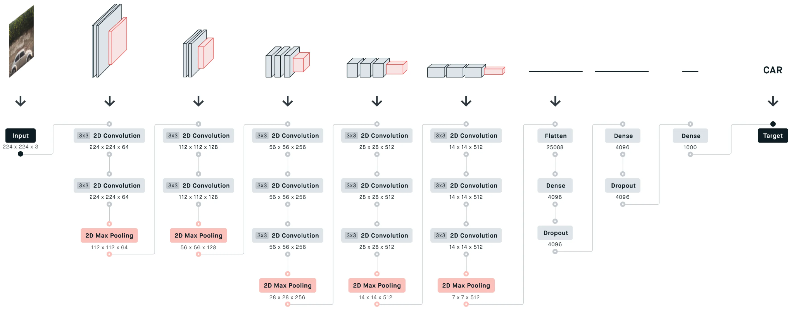
Architektura VGG16
138M parametrów w 16 warstwach uczących się
https://medium.com/@siddheshb008/vgg-net-architecture-explained-71179310050f

Slide 10
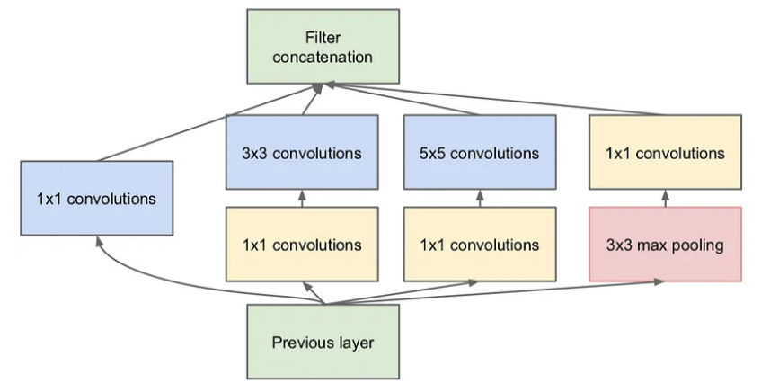
Moduł Inception
warstwa, która jednocześnie analizuje różne skale na obrazie
zawiera filtry różnych rozmiarów
wyniki działania filtrów są sklejane w jedno wyjście, w którym kanały pochodzą z poszczególnych filtrów
filtry 1x1 z liczbą kanałów na wyjściu mniejszą niż na wejściu zmniejszają liczbę parametrów uczących się
po publikacji VGG filtr 5x5 został zamieniony na dwa filtry 3x3
Going Deeper with Convolutions, Szegedy et al. (2014)

Slide 11
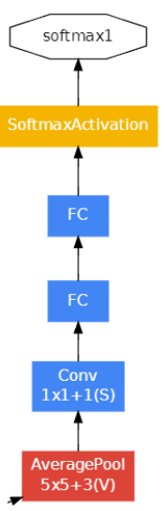
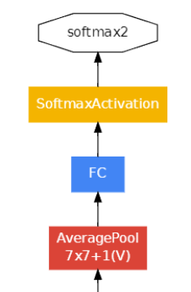
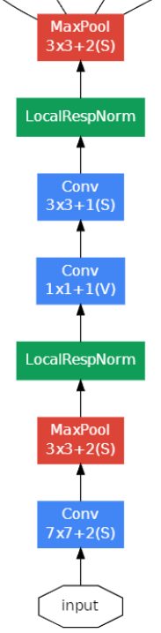
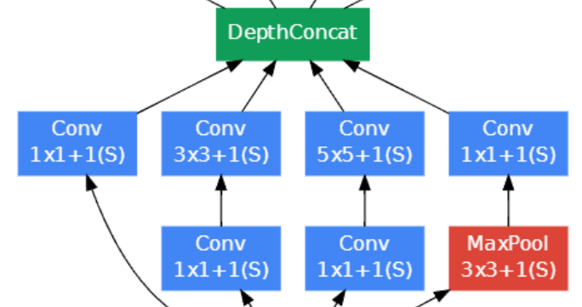
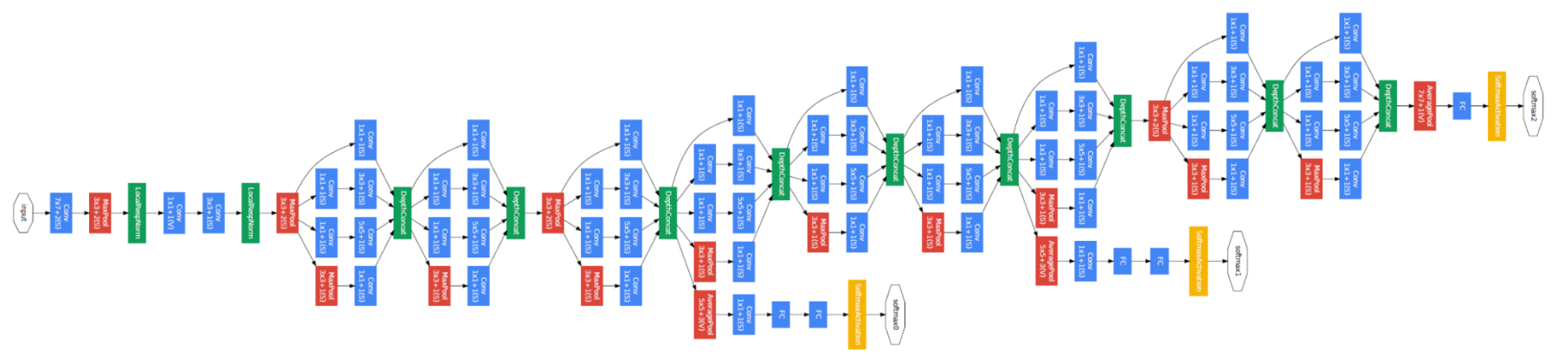
GoogleNet
jedynie 6.4M parametrów w 10+9x6 warstwach uczących się. 6.4% top-5 error
(dropout tutaj)
Going Deeper with Convolutions, Szegedy et al. (2014)

Slide 12
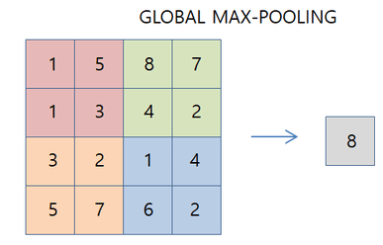
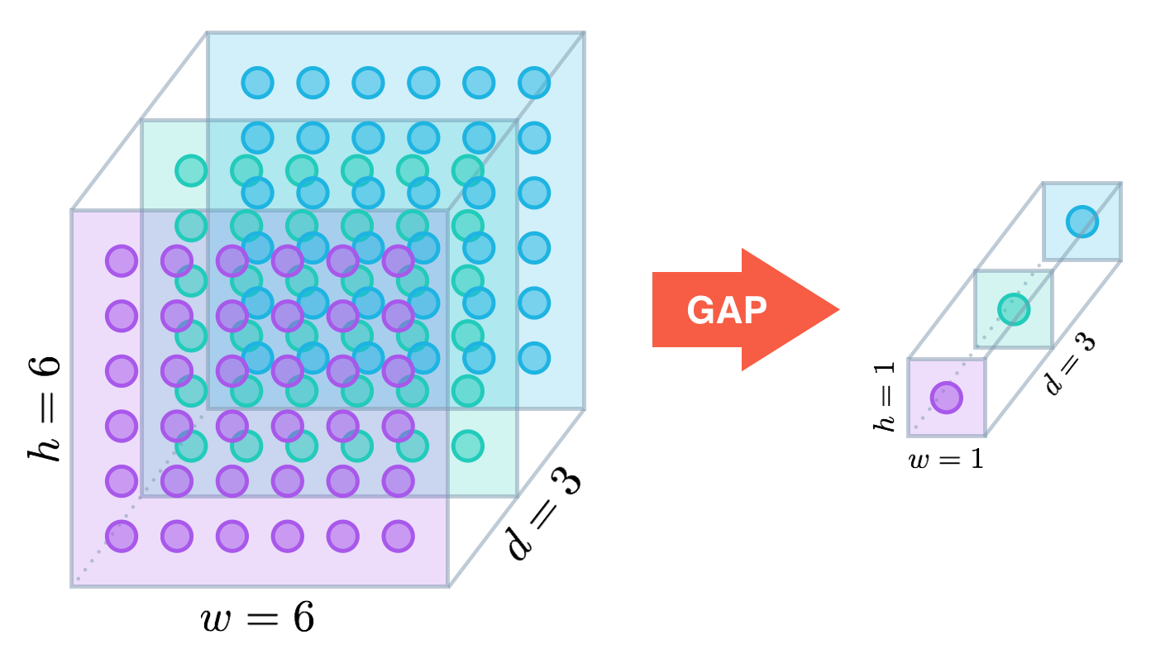
Global pooling
warstwa łącząca, która redukuje każdy kanał do pojedynczej wartości
używana przed warstwami FC podczas zamiany reprezentacji z 3D na 1D
użyta w GoogleNet poprawiła top-1 accuracy o 0.6 punktów procentowych
https://www.researchgate.net/figure/The-difference-of-max-pooling-and-global-max-pooling_fig4_338079465
https://www.kaggle.com/discussions/general/175896

Slide 13
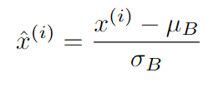
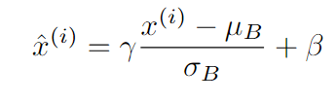
Batch Normalization
BN
choć normalizacja wejścia i inicjalizacja gwarantują, że na początku uczenia wejścia wszystkich warstw mają rozkład normalny, to wraz z uczeniem rozkład ten może się zmieniać (covariance shift)
batch normalization normalizuje wejścia używając statystyk z mini-batch’a
podczas testowania używane są statystyki ze zbioru treningowego
dodatkowe uczące się przekształcenie liniowe ma niewielkie znaczenie praktyczne
 | cena kawy | dystans od centrum
Charlotte | 15 1 | 1000 0.84
KFC | 10 -1 | 200 -1.40
W Orbicie Słońca | 12.5 0 | 900 0.56

Slide 14
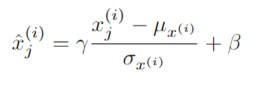
Layer Normalization
LN
batch normalization wprowadza różnicę pomiędzy uczeniem a inference i nie działa, gdy batch jest bardzo mały
layer normalization normalizuje współrzędne poszczególnych elementów zamiast normalizować elementy poszczególnych batch’y
używane w Transformerach i RNN
 | verbs | adjectives | nouns
Pride and Prejudice | 30k 0.7 | 30k 0.7 | 25k -1.41
Macbeth | 2k 0.18 | 400 -1.3 | 3k 1.12
Notes:
maybe it’s Batch Normalization that makes Adam unnecessary?

Slide 15
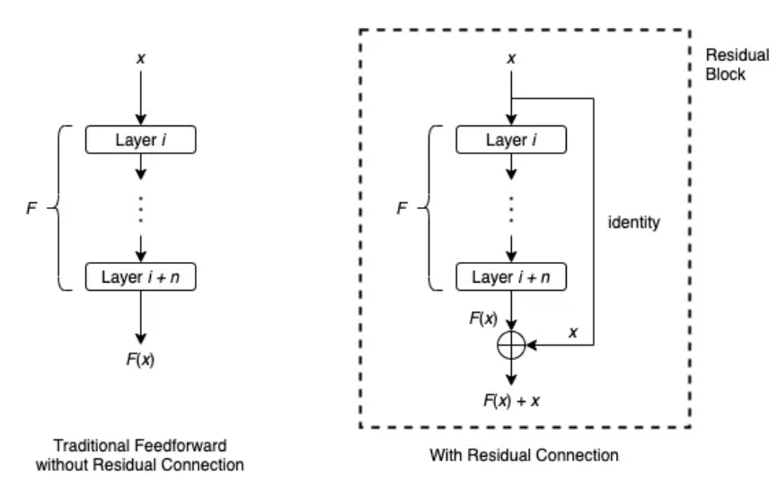
Residual connections (in. skip connections)
zaobserwowano, że warstwy w sieciach z trudem uczą się funkcji f(x)=x, co sugeruje, że mogą mieć problemy z przekazywaniem informacji z poprzednich warstw
skip connection dodaje wejście warstwy do jej wyjścia; f(x)+x jest modelowane zamiast f(x)
jeśli wymiary f(x) i x są różne, na x stosowane jest proste przekształcenie (np. filtr 1x1)
https://towardsdatascience.com/what-is-residual-connection-efb07cab0d55

Slide 16
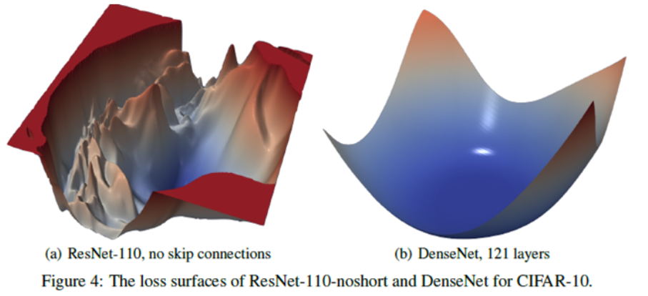
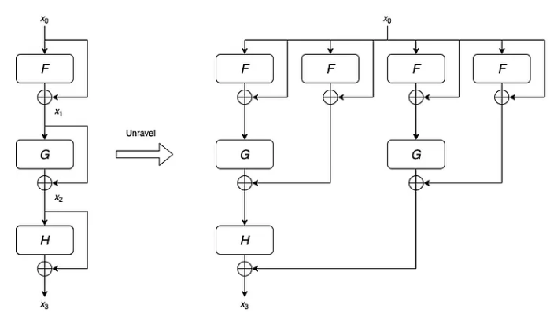
Skip connections propagują wyniki poprzednich warstw
interpretacja: skip connections zapobiegają utracie informacji; każda warstwa ma dostęp do wyjść wszystkich warstw poprzednich (co prawda dodanych do siebie, ale ważne cechy zaczną dominować w miarę uczenia)
raz otrzymane cechy są poddawane mniejszej liczbie przekształceń, co łagodzi funkcję straty
Visualizing the Loss Landscape of Neural Nets, Li et al. 2017
https://towardsdatascience.com/what-is-residual-connection-efb07cab0d55

Slide 17
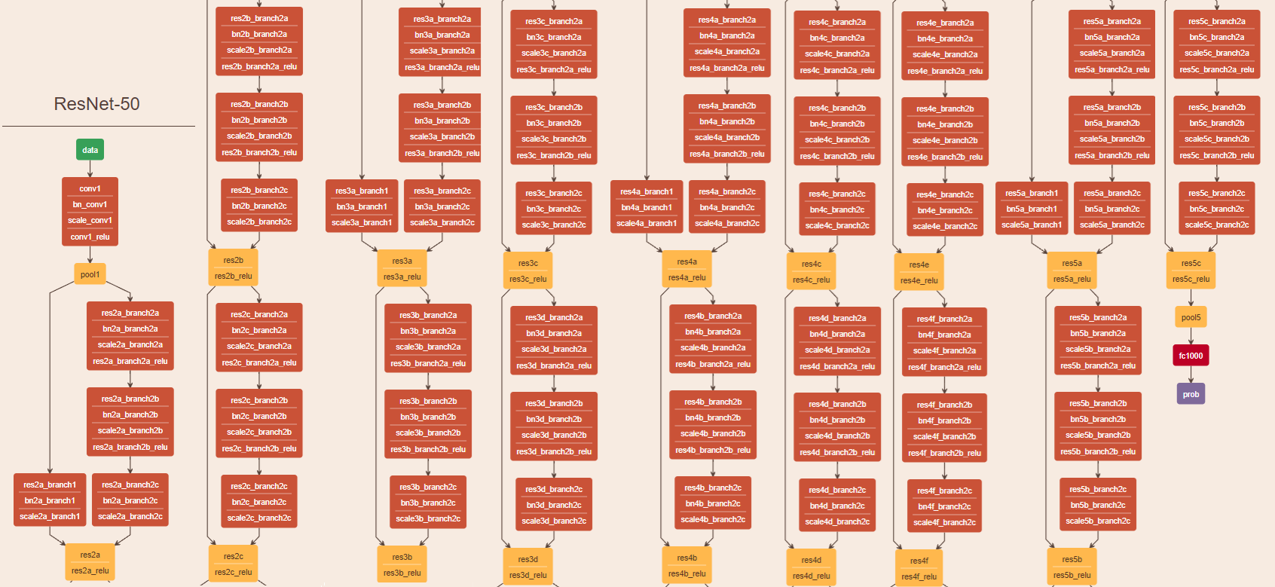
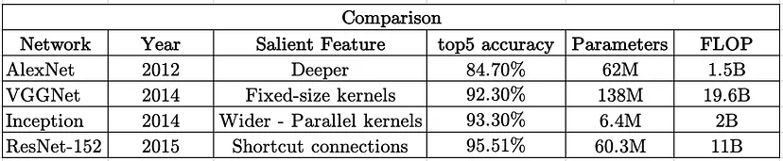
ResNet
następca VGG i GoogleNet opublikowany w 2015
używa Batch Normalization i residual connections
Resnet-152, pomimo bardzo wielu warstw, zawiera mniej parametrów niż AlexNet
pooling przestaje być potrzebny
pełen wykres architektury pod linkiem poniżej
https://ethereon.github.io/netscope/#/gist/db945b393d40bfa26006

Slide 18
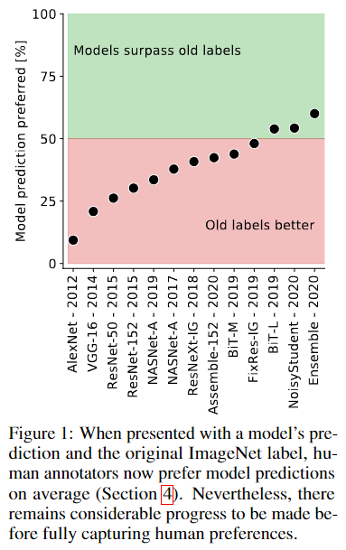
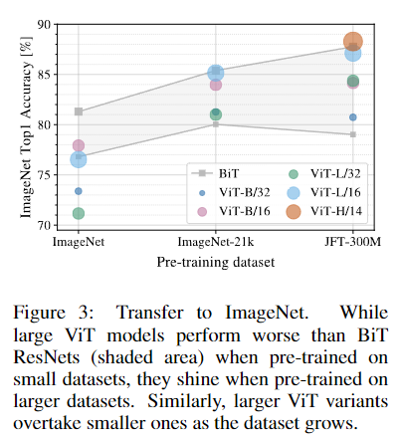
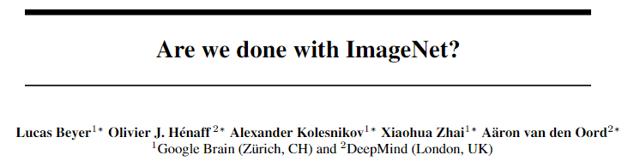
ImageNet jako benchmark
współczesne sieci klasyfikują ImageNet lepiej niż ludzie
brak trudniejszego zbioru danych do klasyfikacji o podobnej skali
bardziej popularne: generacja obrazów, semi-supervised learning
klasyfikatory pretrenowane na ImageNet są nadal stosowane
ImageNet jest zbyt mały, aby ViT dawał lepsze wyniki
Are we done with ImageNet? Beyer et al. 2020
An Image is Worth 16x16 Words: Transformers for Image Recognition at Scale, Dosovitskiy et al. 2020

Slide 19
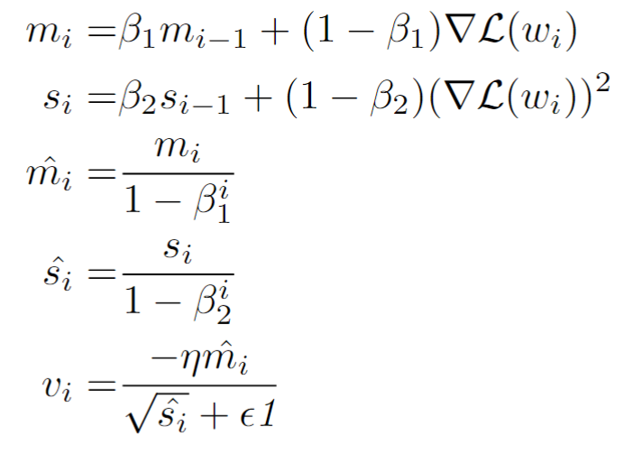
Adam
najbardziej popularna metoda optymalizacyjna oprócz SGD
“normalizuje” gradient w różnych krokach dzieląc każdą współrzędną przez pierwiastek jej oczekiwanego kwadratu (in. pierwiastek jej drugiego momentu zwykłego)
drugi moment zwykły jest szacowany przez średnią kroczącą
krok w dowolnym kierunku z bazy kanonicznej < learning rate
działa lepiej niż SGD gdy gradienty parametrów mają drastycznie różną skalę, np. w Transformerach

Slide 20

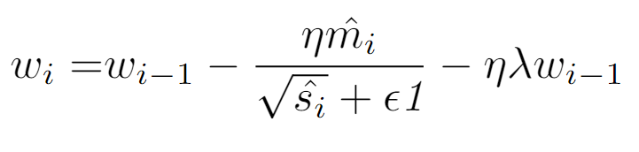
Weight decay
zaobserwowano, że overfitting często towarzyszą bardzo duże pojedyncze wagi
weight decay zmniejsza wszystkie wagi po każdej epoce/iteracji
wbrew popularnemu mitowi, weight decay jest równoznaczny z regularyzacją L2 funkcji straty tylko w przypadku SGD
aby zapobiec błędom, poprawny sposób na użycie weight decay z Adam’em został nazwany AdamW
SGD z momentum i WD:
AdamW:

